Slide 1
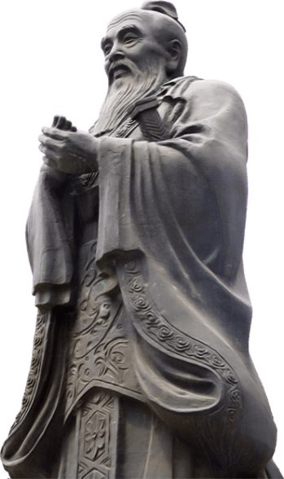
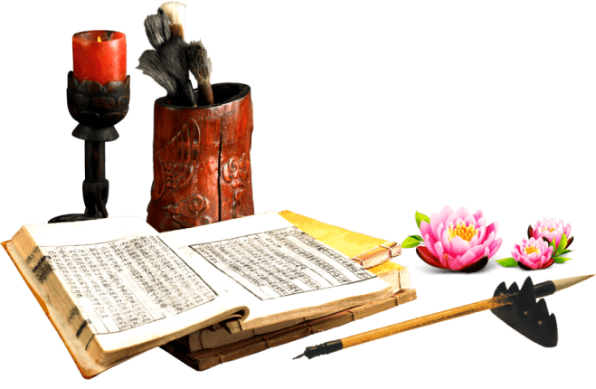
师德师风建设讲座
爱岗敬业 勿忘初心
主讲人：PPT818

Slide 2
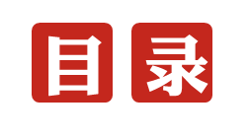
https://www.PPT818.com/
壹
师德师风的现状
贰
师德师风的作用
叁
教师职业道德规范

Slide 3
壹
师德师风的现状

Slide 4
教师应怎样理解师德？
1
新时期的师德应表现为一种对社会强烈的使命感和责任感，就是为建设社会的物质财富和精神财富奉献自己取之于社会的文化财富和精神财富。这种使命和责任着眼于对全体学生的培养，着眼于学生德、智、体、美等多方面全面发展。
2
新时期的师德应体现时代赋予教师的时代特征。不仅体现在教师自我较高的科学文化素养和道德修为，还包括先进的社会观、教育观、教学观、师生关系观。
新时期历史时期虽为师德加入了新的内涵，还应认识到师德也表现为一种文化传统、道德传统，教师的形象有历史赋予的光环。率先垂范、为人师表、有学问等素质便是历史赋予师德形象的必要因素。子曰：“躬自厚而薄责于人”、“以身立教、为人师表”又曰“其身正，不令而行；其身不正，虽令不从。”教师的工作是培养人的工作，而最能起到深远影响的是教师的人格因素。有人将教师喻为学生人生的引路人，是十分有道理的。
3
教师还应认识到教师本身在时代的社会价值，不宜妄自菲薄。“教师是人类灵魂的工程师。”“教师是太阳底下最光辉的职业。”因此，作为教师要看重自我，懂得自重。陶行知先生说：“要人敬的，必先自敬，重师首先师自重。”
4

Slide 5
我们幸福吗？
教师 “职业倦怠现象”蔓延——谁操纵我们的心态？
当教师真累
满腔热血把师学会，当了教师吃苦受罪。
急难险重必须到位，教书育人终日疲惫。
学生告状回回都对，工资不高还要交税。
回到家中还要惧内，囊中羞涩见人惭愧。
百姓还说我们受贿，青春年华如此狼狈。
仰望青天欲哭无泪，唉，当教师真累！

Slide 6
谁是最幸福的人？
根据英国《太阳报》关于“谁是最幸福的人”的征稿，答案是：
01
奉献
完成满意作品，吹着口哨的艺术家。
02
劳动
沙滩上完成沙雕城堡的小孩。
03
给婴儿洗澡的妈妈。
爱心
04
完成成功手术的医生。
成功

Slide 7
教师的成功是什么？
做一名老师，也许我们会得到安静的幸福，但永远不会有令人震撼的成功。
也许是教师节时收到的一条问候短信。
也许是若干年后学生聚会时拍的一张你坐在中间的合影。
也许在公交上让座的、路上忽然停在你身旁的小车司机、。。。他们喊你老师。

Slide 8
教师的成功在哪里？
教师的成就感
源于学生的成功和学生对教师的真情回报，
源于教育教学工作的成就，
源于家长、社会的信任、尊重，
源于领导的肯定和支持，
源于豁达的生活态度、自觉高雅的生活情趣，
源于和谐的人际关系
源于……
PPT下载 http://www.PPT818.com/xiazai/

Slide 9
我们幸福吗？
“施受错位”
为何90%的老师说热爱学生，而90%的学生却感受不到师爱?
一
主要问题
“知意脱节”
为何几乎所有教师都认为班主任工作对学生成长十分重要,而90%以上的教师都表示不愿意当班主任？
二

Slide 10
我们幸福吗？
人失去职业自豪感和责任心
职业倦怠
突出表现在
道德弱化
行为扭曲

Slide 11
我们幸福吗？
幸福感
会决定我们的职业行为
从本源思考
角色换位思考
我为什么要选择这份职业？我的职业期许是什么？我是否体验到职业幸福感？为什么我如此疲惫？为什么我不能理解？
我是学生的时候，接受什么样的教师？我期待我的孩子接受什么样的教育？我能给别人的孩子以什么样的爱和关注？

Slide 12
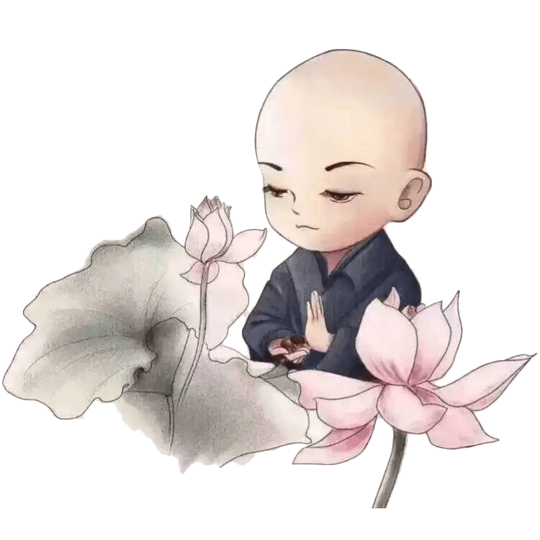
禅师与兰花
唐代著名的慧宗禅师常为弘法讲经而云游各地。有一回，他临行前吩咐弟子看护好寺院的数十盆兰花。
弟子们深知禅师酷爱兰花，因此侍弄兰花非常殷勤。但一天深夜，狂风大作，暴雨如注。偏偏当晚弟子们一时疏忽将兰花遗忘在户外了，第二天清晨，弟子们后悔不迭：眼前是倾倒的华架、破碎的花盆，颗颗兰花憔悴不堪，狼藉遍地。
几天后，慧宗禅师返回寺院。众弟子忐忑不安地上前迎候，准备领受责罚。
得知原委后，慧宗禅师泰然自若，神态依然是那样平静安详。他宽慰弟子们说： “当初，我不是为了生气而种兰花的。”
就是这么一句平淡无奇的话，在场的弟子们听后，肃然起敬之余更是如醍醐灌顶，顿时大彻大悟……

Slide 13
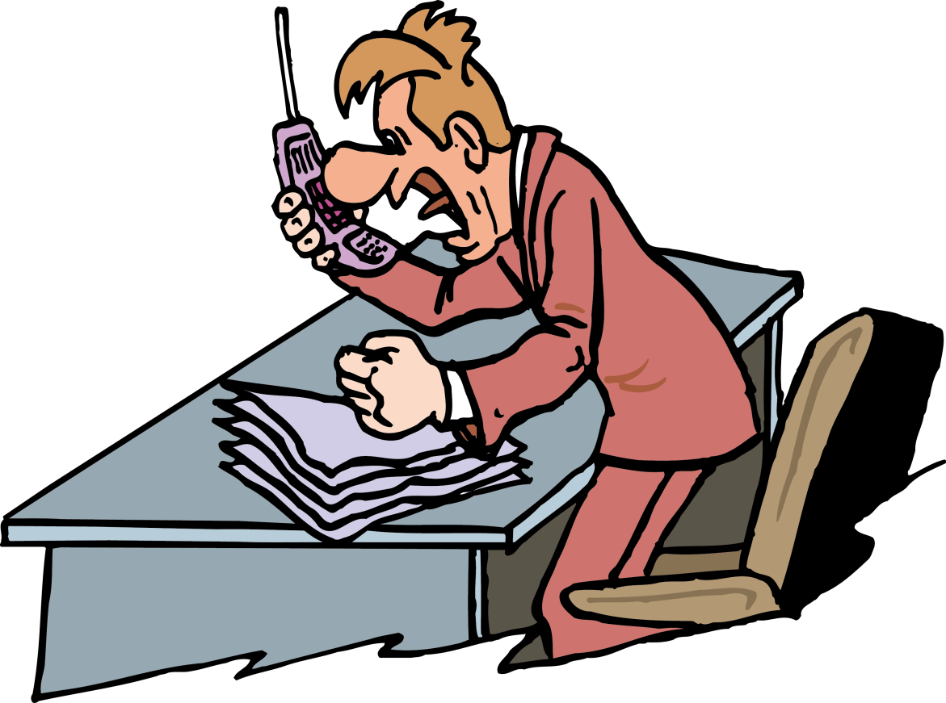
实际工作中，绝大多数体罚并不是由于教师的师德差而造成的，很多都是教师情绪压力问题造成的焦虑过度，致使不能控制自己的情绪。遇到问题容易小题大做，反应过激，处理方法简单粗暴而造成的。

Slide 14
有一种师德叫心态
教师不经心时心态的一点点偏差，对学生的伤害可能危及一生。
教师的职业倦怠往往会伴随各种心理偏差，导致缺乏积极进取的精神。
教师长期处于心理重负之中，若不能及时解脱，只能以牺牲健康作为代价。
心理失衡容易使教师和谐、互补的人际关系受到创伤。
Notes:
https://www.ypppt.com/

Slide 15
正确的认知评价
用变化的心态去看待学生，看待工作
生活是不完美的：接受工作的不完美，学生的不完美，自己的不完美
不应当苛求生活中的绝对公正，有些不公正是可以改变的，有些不能改变的则要学会接受
我们要做个内控型的个体，有些人遇到挫折只找外因，认为是生活对自己不公平，而不找自己本身的原因，其实做一个自己掌握自己，控制自己的人也是很重要的

Slide 16
送给老师的话
不要拿自己的错误来惩罚自己
不要拿自己的错误来惩罚别人
不要拿别人的错误来惩罚自己
坦然迎接现实，大气迎接挑战
懂得放心的人找到轻松
懂得遗忘的人找到自由
懂得关怀的人找到朋友

Slide 17
贰
师德师风的作业

Slide 18
爱心
师爱：教师职业精神的核心和灵魂。

Slide 19
弗洛姆说：爱是一门需要用知识和努力才能学会的艺术。 每个学生都是一本内容不同、风格迥异的书，要读懂这本书，必须学会师爱，研究师爱艺术。大爱铸师魂！

Slide 20
教书育人是教师的天职，是教师的神圣使命。教育是一棵树摇动另一棵树，是一片云推动另一片云，是一个灵魂唤醒另一个灵魂。
——雅斯贝尔斯

Slide 21
四块糖果
育才小学校长陶行知在校园看到学生王友用泥块砸自己班上的同学，陶行知当即喝止了他，并令他放学后到校长室去。无疑，陶行知是要好好教育这个“顽皮”的学生。那么他是如何教育的呢 ?
放学后，陶行知来到校长室，王友已经等在门口准备挨训了。可一见面陶行知却掏出一块糖果送给王友，并说：“这是奖给你的，因为你按时来到这里，而我却迟到了。”王友惊疑地接过糖果。随后，陶行知又掏出一块塘果放到他手里，说：“这第二块塘果也是奖给你的，因为当我不让你再打人时，你立即就住手了，这说明你很尊重我，我应该奖你。”王友更惊疑了，他眼睛睁得大大的。 陶行知又掏出第三块塘果塞到王友手里，说：“我调查过了，你用泥块砸那些男生，是因为他们不守游戏规则，欺负女生；你砸他们，说明你很正直善良，且有批评不良行为的勇气，应该奖励你啊 ! ”王友感动极了，他流着眼泪后悔地喊道：“陶……陶校长你打我两下吧 ! 我砸的不是坏人，而是自己的同学啊……”
陶行知满意地笑了，他随即掏出第四块糖果递给王友，说：“为你正确地认识错误，我再奖给你一块塘果，只可惜我只有这一块糖果了。我的糖果没有了，我看我们的谈话也该结束了吧 ! ”说完，就走出了校长室。

Slide 22
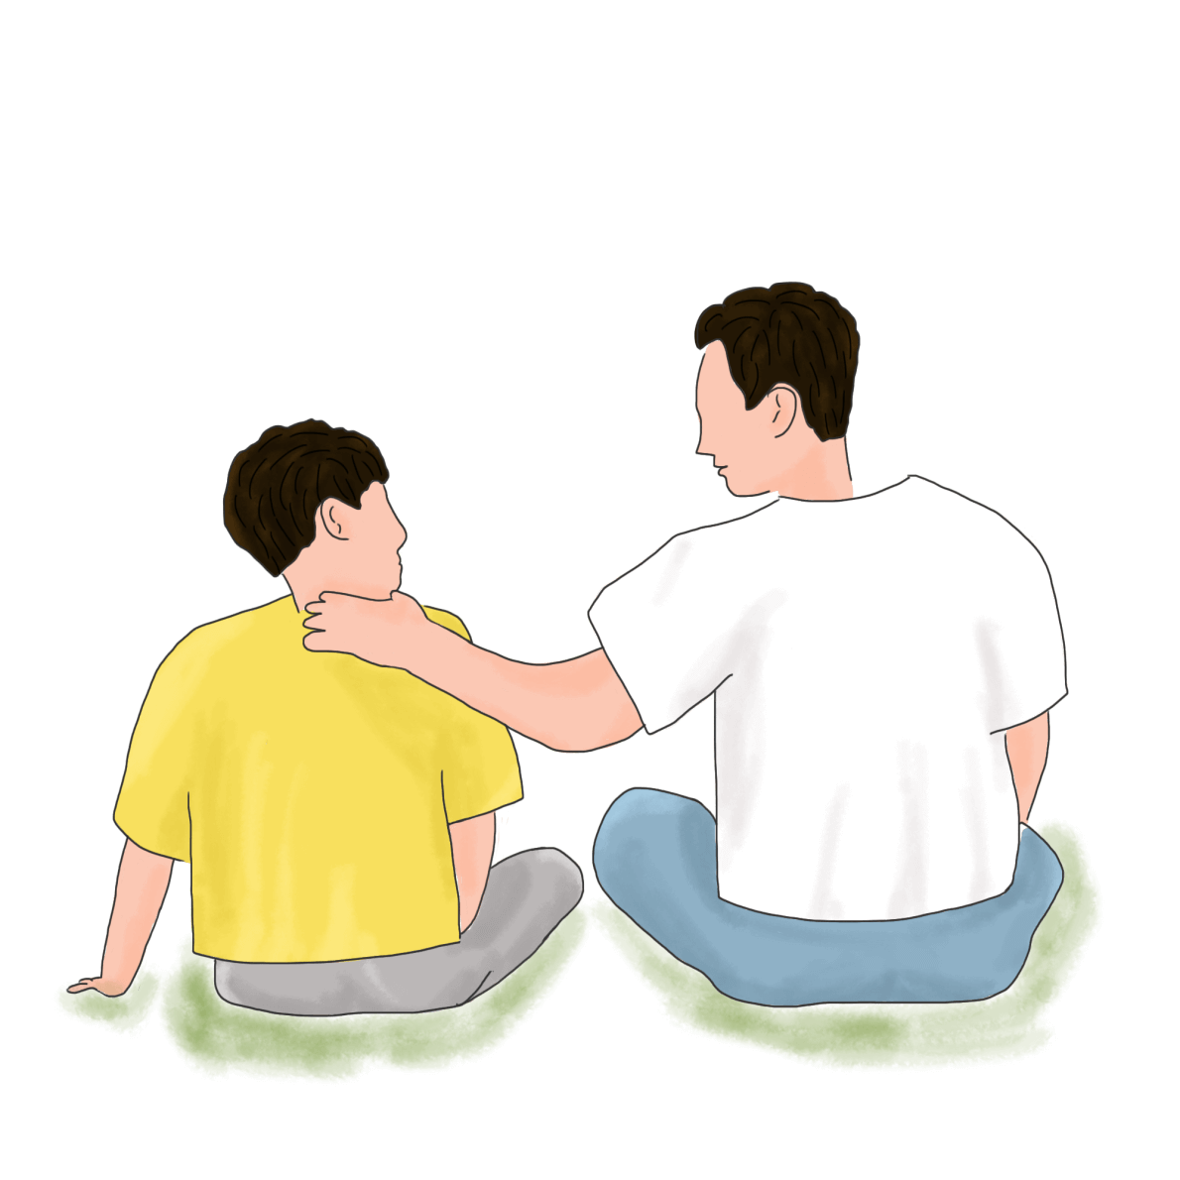
沟通
劝人不可损其过，
须先美其长。
人喜则语言易入，
怒则语言难入,
怒性私故也。
——曾国藩

Slide 23
叁
教师职业道德规范

Slide 24
延安市中小学教师职业行为十条禁令
为了进一步加强中小学教师师德师风建设，树立广大教师和教育工作者的良好形象，根据《中华人民共和国教师法》、《中小学教师职业道德规范》和有关政策规定，特制定以下十条禁令。
禁止有违背法律法规、教育方针和学生健康成长有不良影响的言行，禁止组织或参加非法集会、游行、示威、罢课等活动。
禁止讽刺、挖苦、歧视、侮辱、体罚（变相体罚）学生或剥夺学生上课权利。
禁止传播封建迷信和低级庸俗的思想文化、参与赌博活动。
禁止组织或参与以盈利为目的的家教、办班补课、开办“小饭桌”、诱导学生参加课外辅导等。
禁止通过任何形式向家长谋取个人利益，向学生推销或变相推销商品、学习辅导资料等。
禁止工作时间上网聊天、娱乐游戏、炒股经商等。
禁止穿着奇装异服和妆饰不雅进校园。禁止酒后上课、在校园内吸烟、在课堂上使用手机。
禁止指责、训斥、讽刺学生家长，随意召唤家长。
禁止以弄虚作假手段，骗取荣誉、职务、职称和其它利益。
禁止自行调课、停课和无计划、无教（学）案上课。

Slide 25
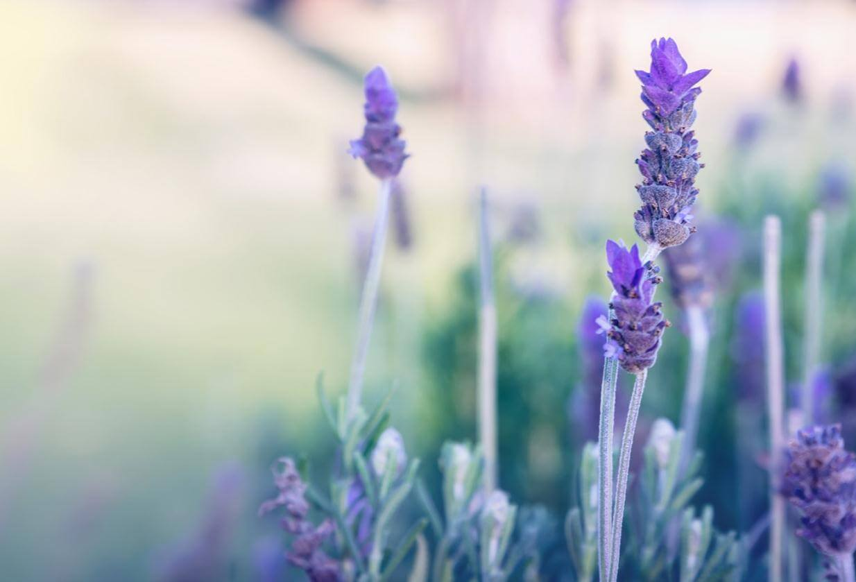
中小学教师职业道德规范
爱国守法。
爱岗敬业。
关爱学生。
教书育人。
为人师表。
终身学习。

Slide 26
摆查：六个方面突出问题
一查
二查
三查
重教书轻育人
讥讽歧视、侮辱体罚和变相体罚学生
不爱岗不敬业，从事有偿家教的行为
四查
五查
六查
接受学生、家长财物，……以教谋私
不健康不正常的
师生关系
违背学术规范，侵占他人劳动成果

Slide 27
对照：五个方面的检查
一检
二检
三检
四检
五检
自身责任心、工作状态、实际教学业绩
理解关爱学生的实际行动、教书育人的思想观念、实际水平和业绩成果
为人师表、文明守纪的表率作用
终身学习、专业成长和教学研究的实效和差距
落实在校坐班制，开展教研活动的成效

Slide 28
